Slide 1

Projet Loto
CAH, LDE, LMY
Version 1.0
15.06.2026

Slide 2
Table des matières
Main
Gestion de fichier
Modes
Tirage
Règles
Historique
Sortie et enregistrement
Questions

Slide 3
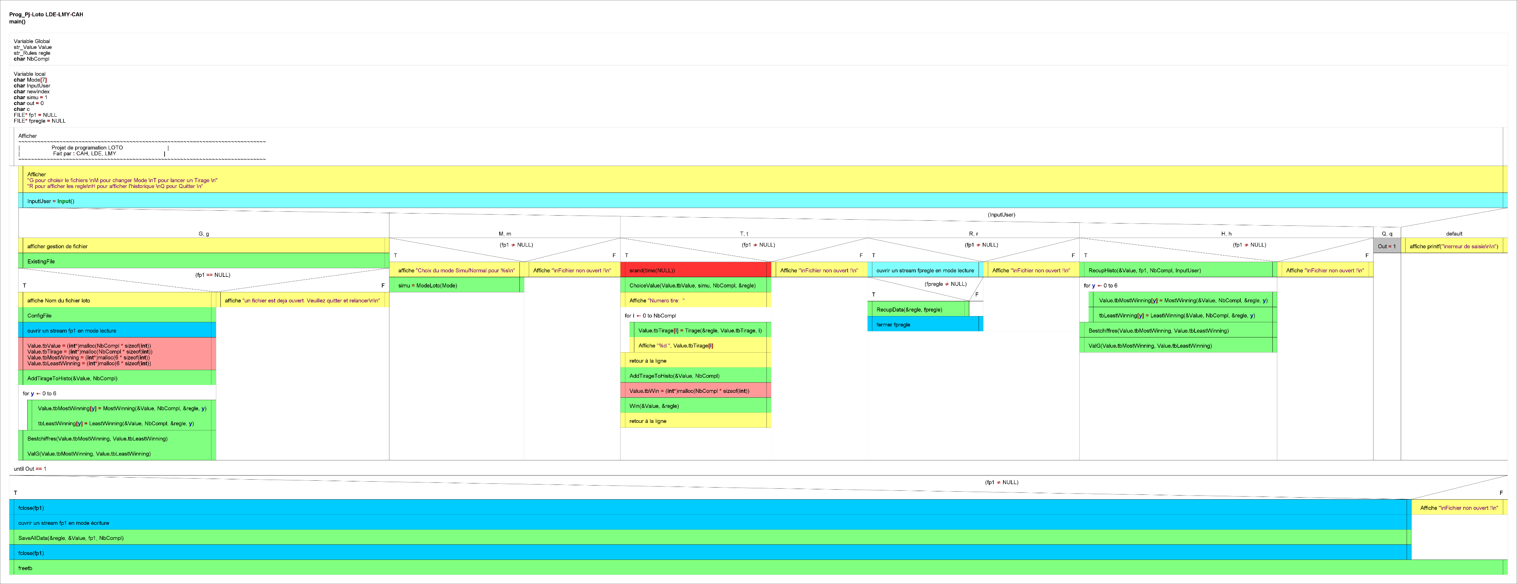
Main

Slide 4
Main

Slide 5
Main

Slide 6
Main

Slide 7
Main

Slide 8
Main

Slide 9
Main

Slide 10
Gestion de fichier

Slide 11
Modes

Slide 12
Tirage

Slide 13
Règles

Slide 14
Historique

Slide 15
Sortie et enregistrement

Slide 16
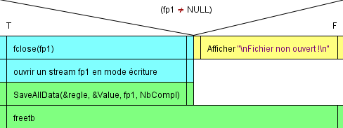
Sortie et enregistrement

Slide 17
Question ?

